Slide 1
A evolução das desigualdades regionais no RS: um olhar demográfico
Seminário sobre Desenvolvimento, Desigualdades Regionais e Planejamento Federativo no Rio Grande do Sul - Mesa 4: As desigualdades Regionais e o papel das Universidades Regionais em seu diagnóstico e enfrentamento - 6/07/2022
Ricardo Dagnino
Professor da Universidade Federal do Rio Grande do Sul
https://professor.ufrgs.br/dagnino

Slide 2
Questões de fundo
“A concentração espacial da riqueza, da renda e do emprego continua ocorrendo aceleradamente no RS, mas isso está mascarado por causa do uso do PIB como indicador de desenvolvimento.”
Ao invés do PIB e outros indicadores econômicos devemos olhar para indicadores demográficos para compreender as dinâmicas regionais.
PAIVA, Carlos - 2022 - Mesa 2: Os desafios do desenvolvimento do RS e as desigualdades regionais: diagnóstico e políticas de enfrentamento - Seminário Desigualdades Regionais e Planejamento Federativo - https://youtu.be/xZLr0LtNV7M?t=9873

Slide 3
Questões de fundo
“[...] o fundamento primeiro das desigualdades regionais é múltiplo e contingente, não podendo ser explicado em termos exclusivamente econômicos.”
PAIVA, Carlos - 2008 - Por que alguns municípios crescem tanto e outros tão pouco? in: PAIVA, C. (org.) A evolução das desigualdades territoriais no Rio Grande do Sul entre 1970 e 2000. Santa Cruz do Sul: Ed. UNISC, 2008. https://territoriopaiva.com.br/producao-teorica/livros/autor

Slide 4
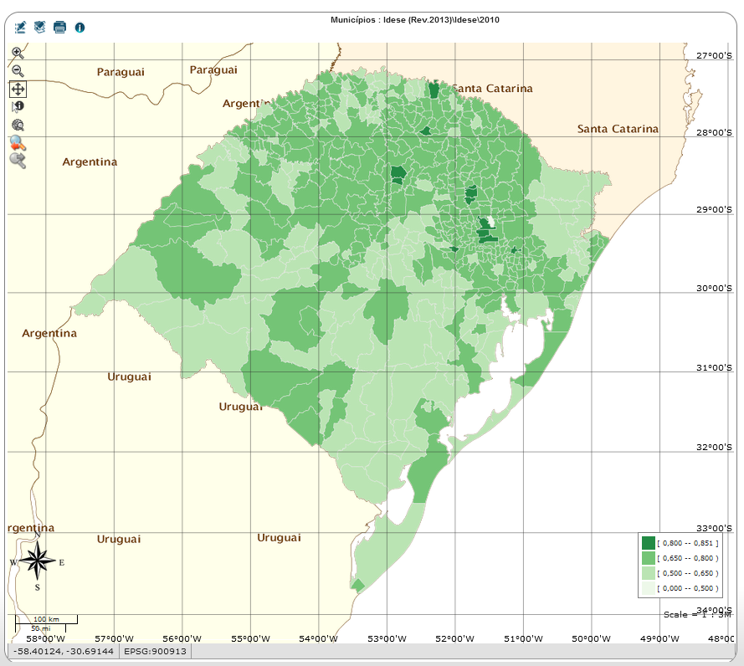
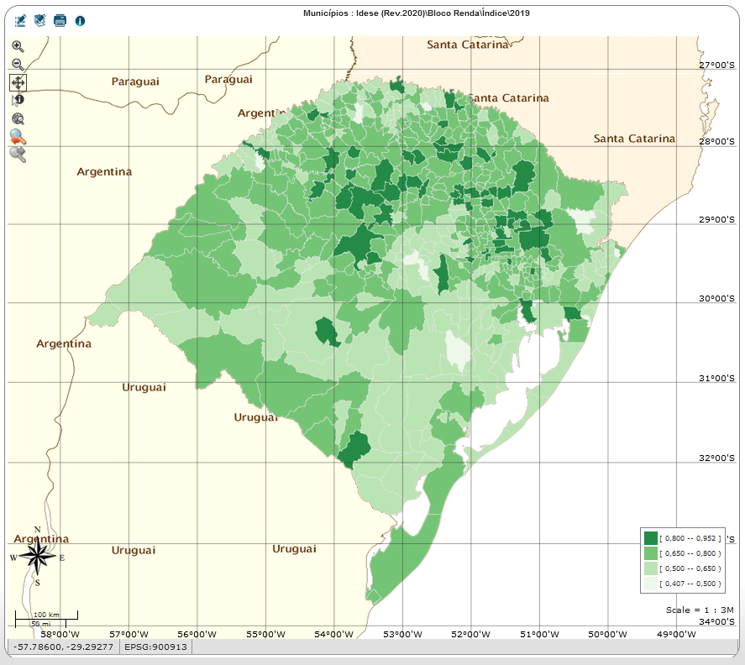
Índice de Desenvolvimento Socioeconômico IDESE -Renda
2010
2019
IDESE Renda: formado por dois indicadores de geração (PIB per capita) e apropriação (Renda per capita).
Fonte ds dados: DEE (s.d.) http://feedados.fee.tche.br/feedados
Paleta de cores: https://bit.ly/colorbrewer4green

Slide 5
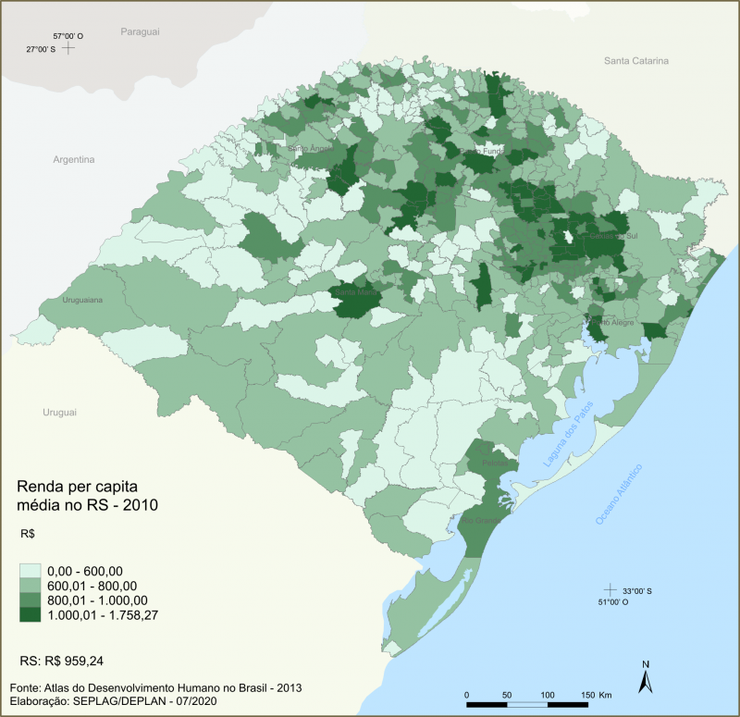
IDESE Renda X Renda per capita
IDESE 2010
2010
Fonte ds dados: DEE (s.d.) http://feedados.fee.tche.br/feedados
Paleta de cores: https://bit.ly/colorbrewer4green
Fonte: Atlas Socioeconômico do Rio Grande do Sul (RS, 2020)

Slide 6
Desigualdades regionais estruturais e históricas

Slide 7
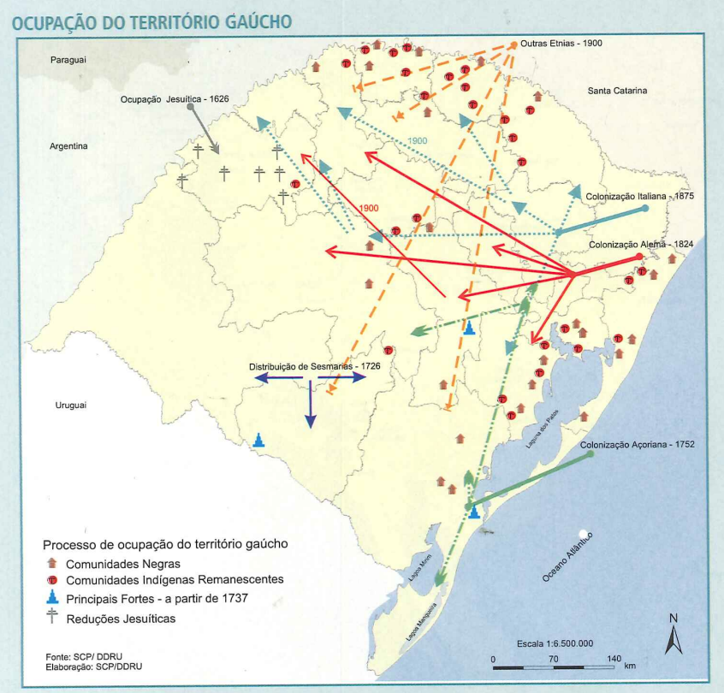
Atlas - RS (2002, p. 8)
Rio Grande do Sul. Atlas Socioeconômico: Estado do Rio Grande do Sul. Porto Alegre: Secretaria da Coordenação e Planejamento (SCP), 2002. 2. edição. https://atlassocioeconomico.rs.gov.br/upload/arquivos/201611/22165117-atlas-socioeconomico-do-rs-2-eda.pdf
https://atlassocioeconomico.rs.gov.br/15-anos-do-atlas-socioeconomico-do-rs

Slide 8
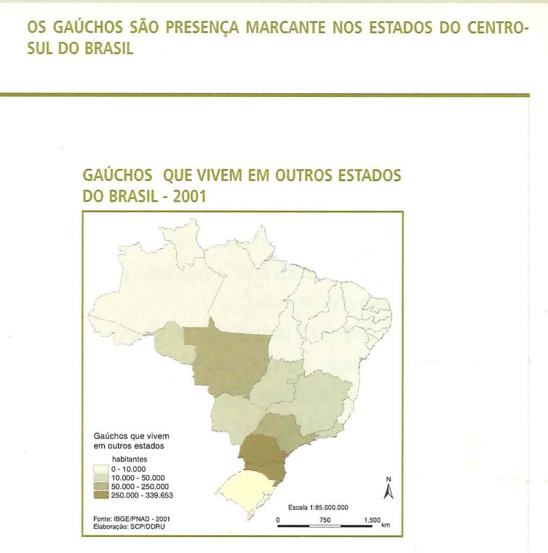
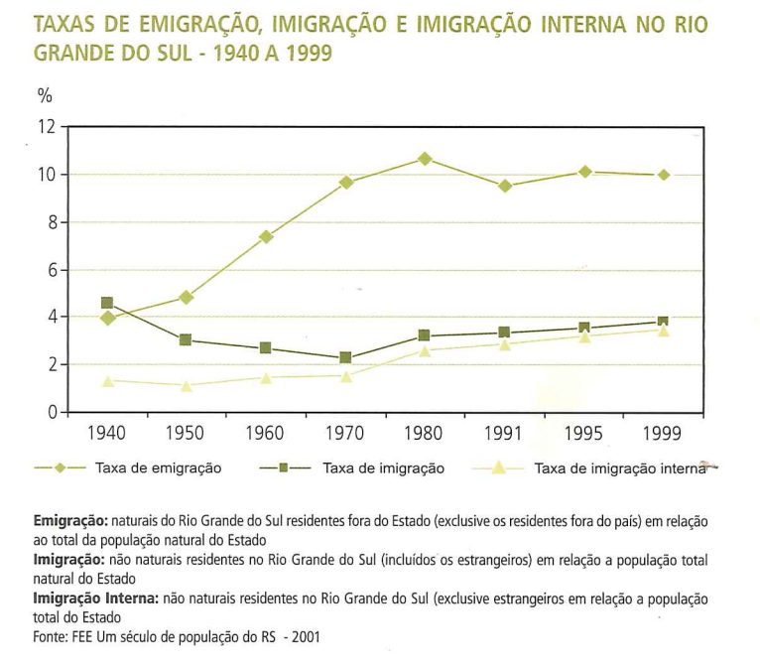
Atlas RS (2002, p. 46)
Rio Grande do Sul. Atlas Socioeconômico: Estado do Rio Grande do Sul. Porto Alegre: Secretaria da Coordenação e Planejamento (SCP), 2002. 2. edição. https://atlassocioeconomico.rs.gov.br/upload/arquivos/201611/22165117-atlas-socioeconomico-do-rs-2-eda.pdf

Slide 9
A sobrevivência humana como principal indicador

Slide 10
Esperança ou Expectativa de vida
WOOD, C.; CARVALHO, J. A demografia da desigualdade no Brasil. Rio de Janeiro, IPEA, 1994. (1ª Edição em inglês: 1988) - páginas 102-103
“
O número médio de anos de esperança de vida ao nascer é medida conhecida de mortalidade.
Porque a expectativa de vida se expressa em anos, o conceito é imediatamente interpretável.
Pode-se também utilizar a medida para fins comparativos uma vez que a expectativa de vida não é afetada pela composição etária da população, fator este que contamina outros indicadores, tais como a taxa bruta de mortalidade.
”

Slide 11
Esperança ou Expectativa de vida
WOOD, C.; CARVALHO, J. A demografia da desigualdade no Brasil. Rio de Janeiro, IPEA, 1994. (1ª Edição em inglês: 1988) - páginas 102-103
Medida útil para captar as condições de vida em populações ocupadas no setor informal, mercado sazonal.
Correlação com a Mortalidade Infantil (quando diminui a MI aumenta a Expectativa de vida.
Os avanços na Expectativa de vida estão ligados diretamente ao declínio da mortalidade proporcionada pelas melhorias nos padrões de vida da população, saneamento e avanços na saúde.

Slide 12
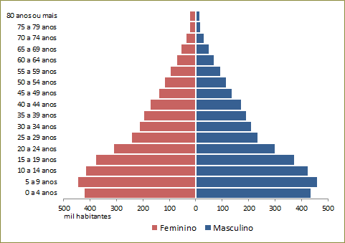
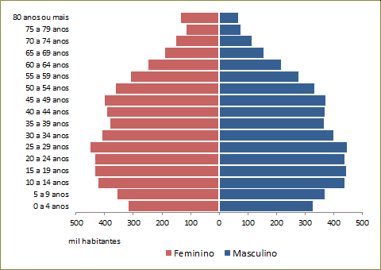
Estrutura da população
1970
2010
Fonte: Atlas Socioeconômico do Rio Grande do Sul (RS, 2020) https://atlassocioeconomico.rs.gov.br/piramides-etarias-e-envelhecimento-da-populacao

Slide 13
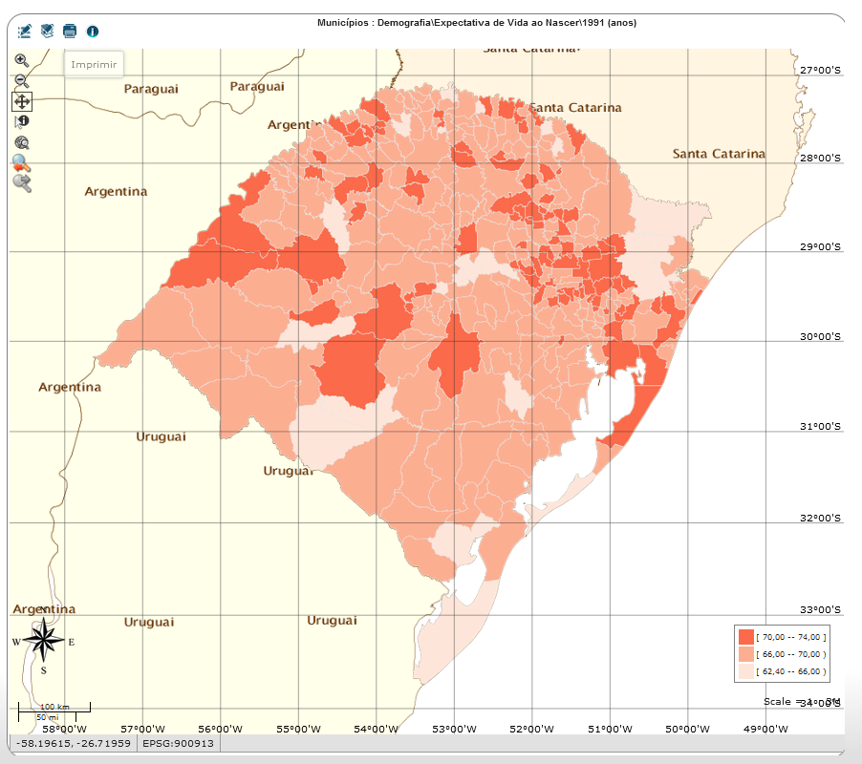
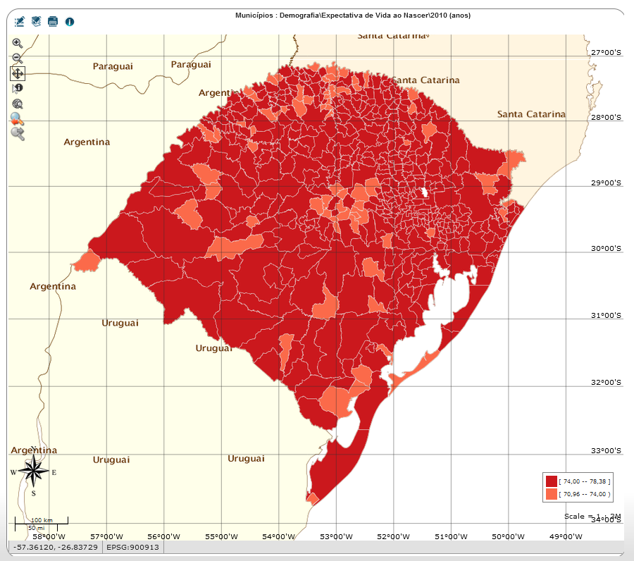
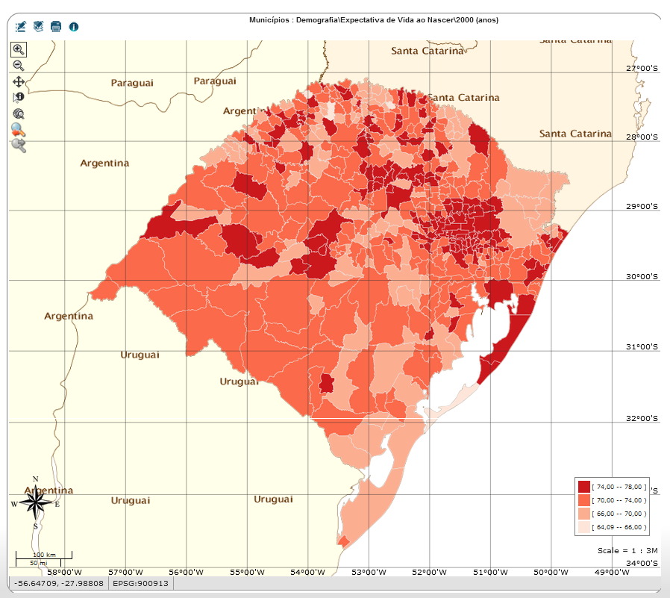
Expectativa de vida ao nascer (em anos)
1991
2010
2000
Dados: DEEDADOS http://feedados.fee.tche.br/feedados
Paleta de cores: https://bit.ly/colorbrewer4red

Slide 14
ATENÇÃO
Antes de continuar precisamos falar sobre MAUP - Problema das Unidades de Área Modificáveis!
Photo by Pixabay: https://www.pexels.com/photo/red-stop-sign-39080/

Slide 15
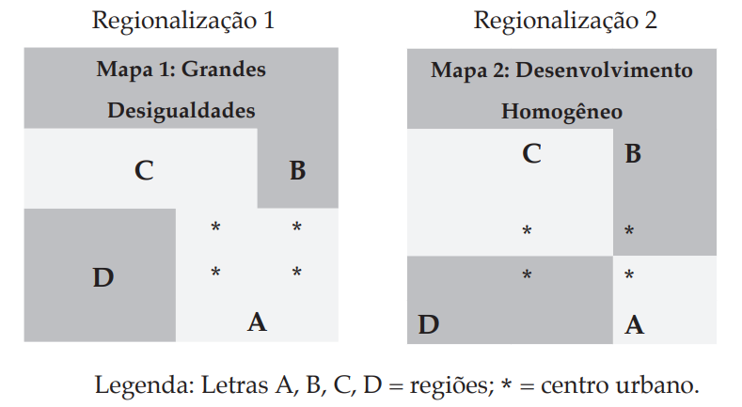
MAUP: Problema das Unidades de Área Modificáveis
“[...] todos os vieses potencialmente impostos pelo padrão de regionalização sobre as estatísticas espaciais passaram a ser tratados como distintas manifestações do “MAUP”, sigla criada com base no subtítulo do trabalho de Openshaw e Taylor (1979)” (PAIVA, 2013, p. 52)
“Na realidade, os resultados encontrados por Openshaw e Taylor demonstram que a mesma base de dados submetida a distintos padrões de agrupamento territorial geram resultados antagônicos. (PAIVA, 2013, p. 50)
“Em suma: basta regionalizar “bem” para obter o resultado que mais convém.” (PAIVA, 2013, p. 50)

Slide 16
MAUP e Falácia ecológica e escalar
“A distinção entre falácia escalar e falácia ecológica pressupõe a distinção entre macrorregiões (agregações de regiões menores) consistentes e inconsistentes. E, de forma ainda mais geral, a própria categoria “falácia” pressupõe a possibilidade de hierarquizar informações estatísticas espacializadas por sua adequação à realidade e/ou capacidade de traduzir alguma “essência” ou “verdade” territorial.”
(PAIVA, 2013, p. 55-56)
Falácia Escalar: viés imposto por fazer inferências para a parte com base nas estatísticas do todo.
Falácia Ecológica: viés imposto pela agregação de áreas inconsistentes (essencialmente heterogêneas)
(PAIVA, 2013, p. 52)

Slide 17
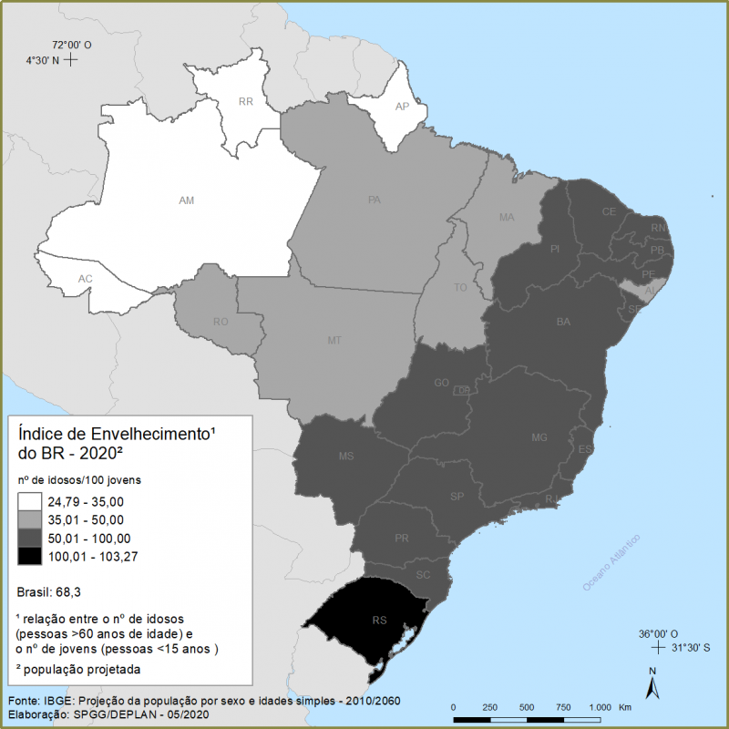
Índice de envelhecimento
Fonte: Atlas Socioeconômico do Rio Grande do Sul (RS, 2020)
https://atlassocioeconomico.rs.gov.br/piramides-etarias-e-envelhecimento-da-populacao

Slide 18
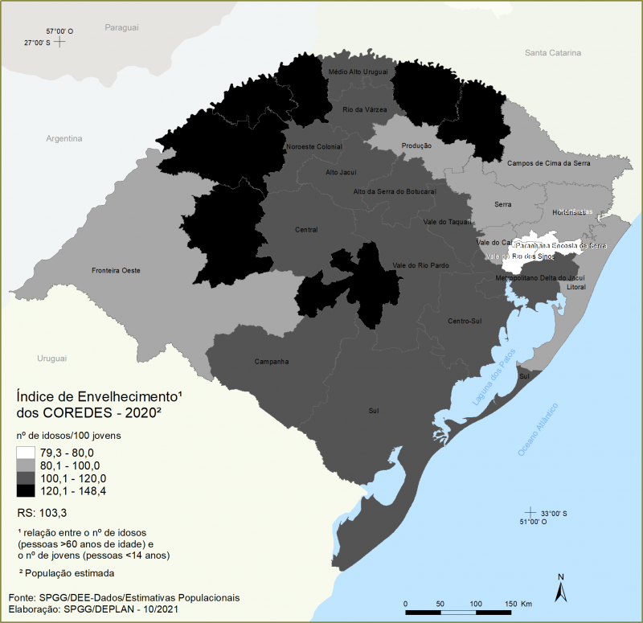
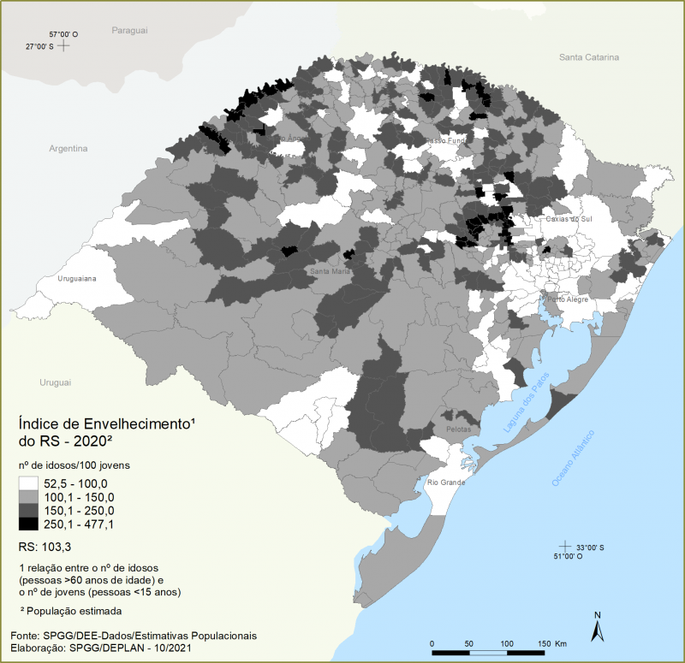
Fonte: Atlas Socioeconômico do Rio Grande do Sul (RS, 2020)
https://atlassocioeconomico.rs.gov.br/piramides-etarias-e-envelhecimento-da-populacao

Slide 19
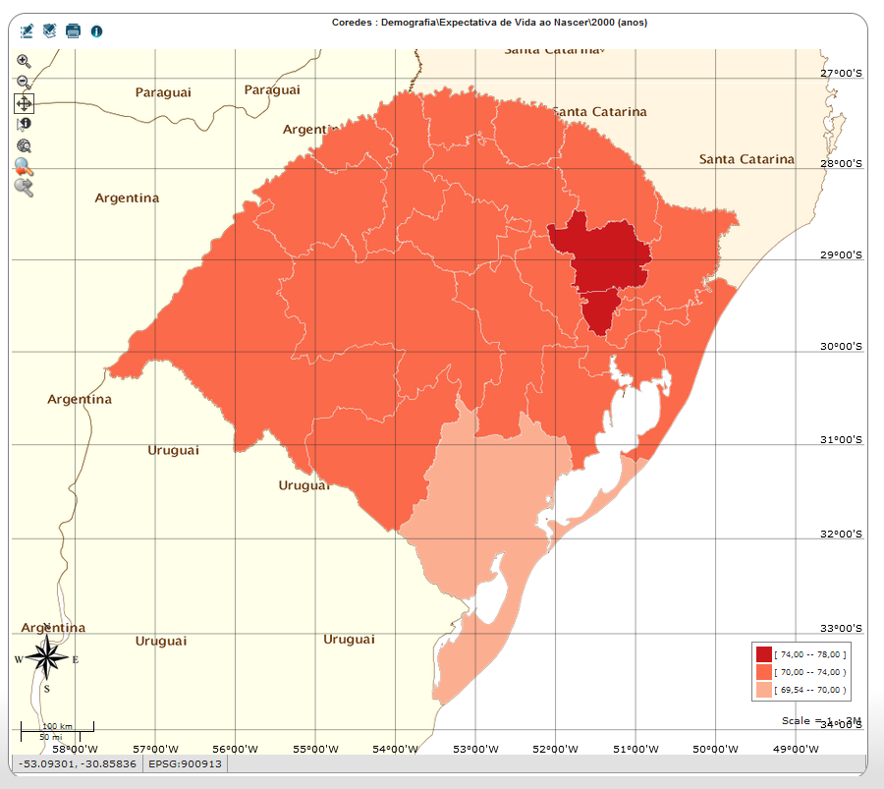
Expectativa de vida ao nascer (em anos)
2000 - Municípios
2000 - Coredes
Dados: DEEDADOS http://feedados.fee.tche.br/feedados
Paleta de cores: https://bit.ly/colorbrewer4red

Slide 20
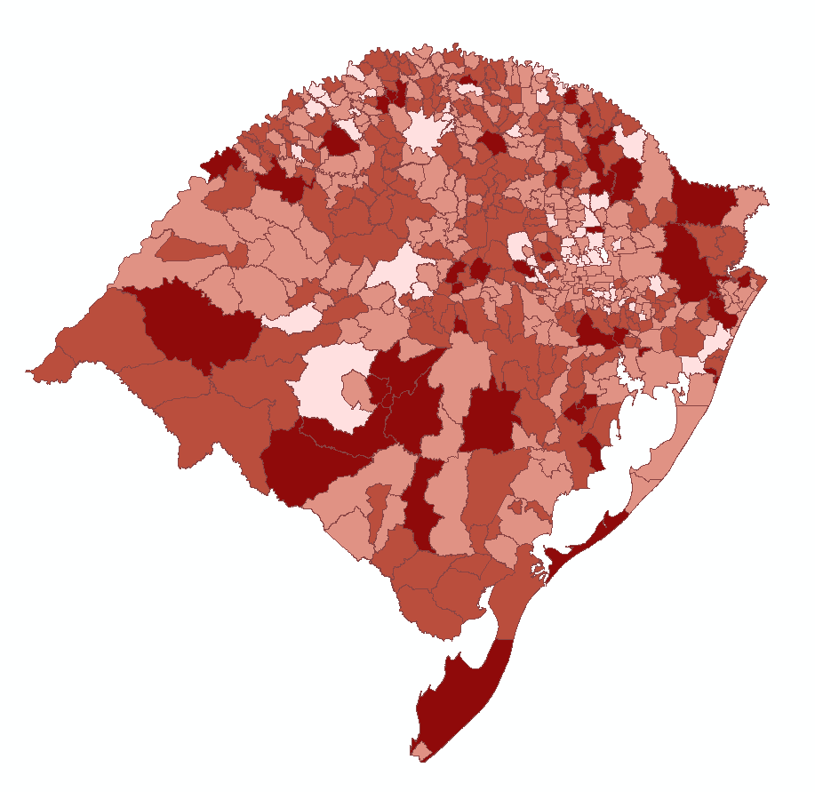
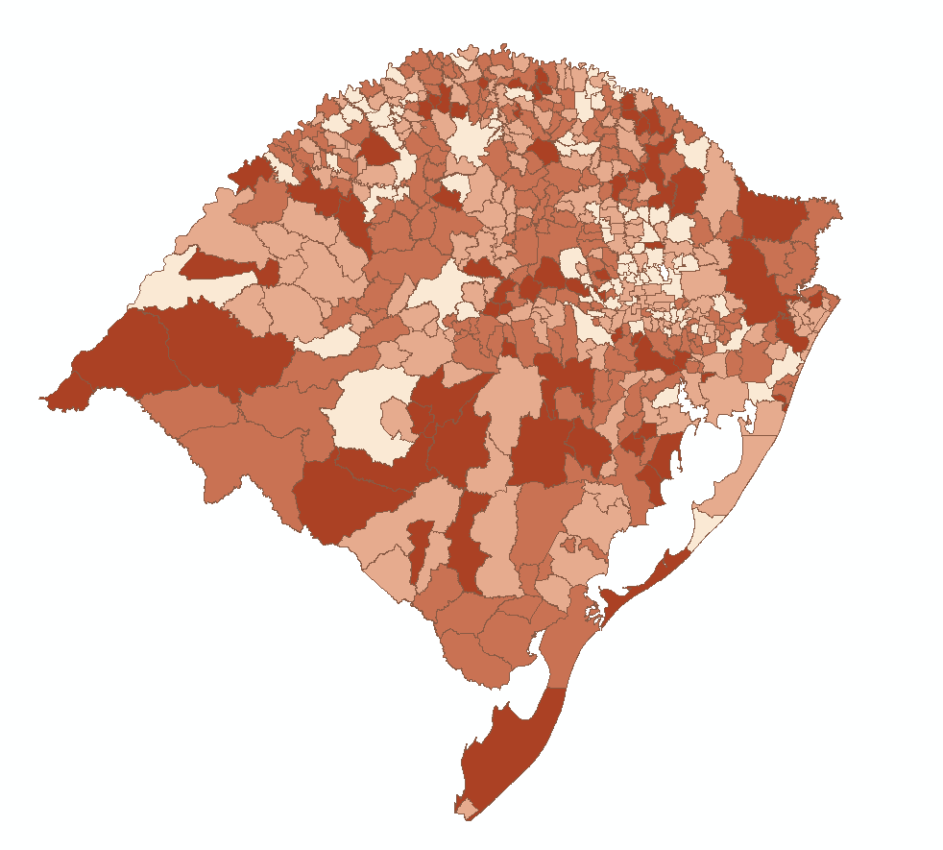
Expectativa de vida ao nascer nos municípios do RS entre 1991 e 2010
Crescimento na expectativa (em anos)
Variação percentual na Expectativa (em %)
Elaborado no ArcGis por Ricardo Dagnino (2022) com base nos dados de DEEDADOS (s.d). http://feedados.fee.tche.br/feedados

Slide 21
Crescimento e (Re)distribuição da população

Slide 22
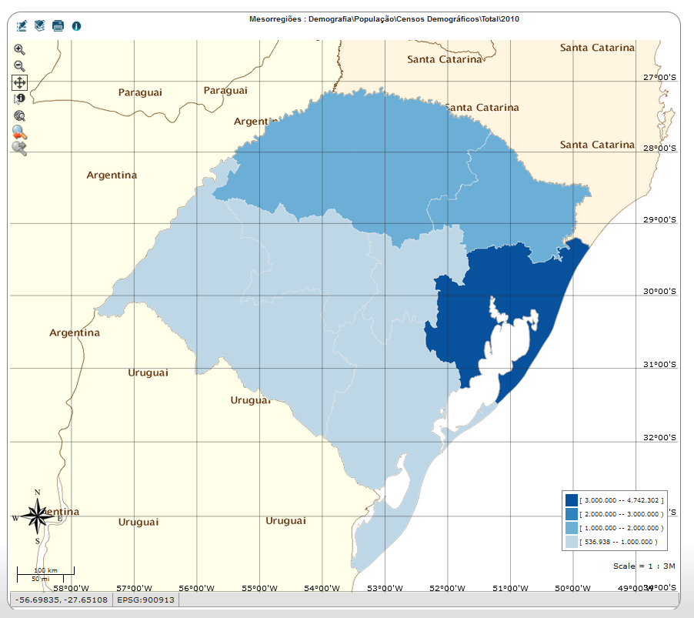
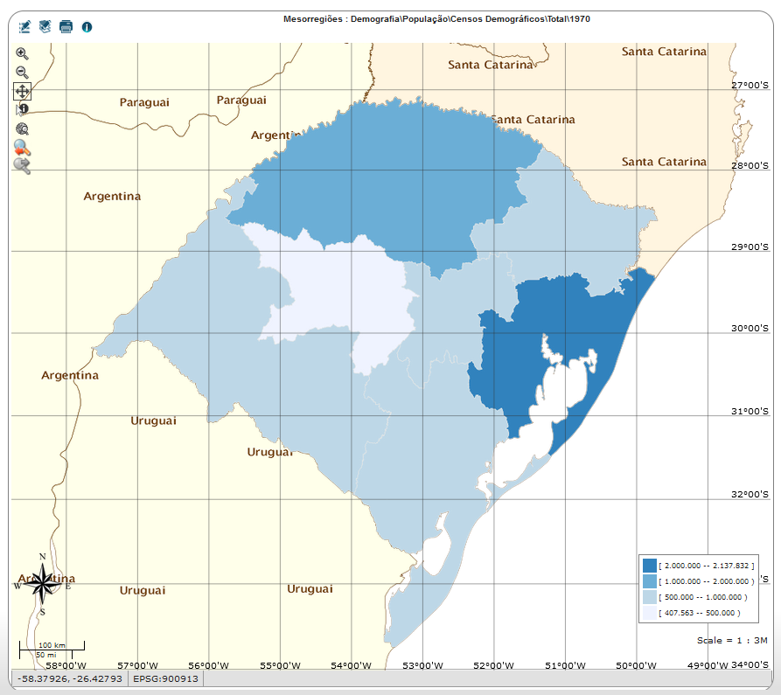
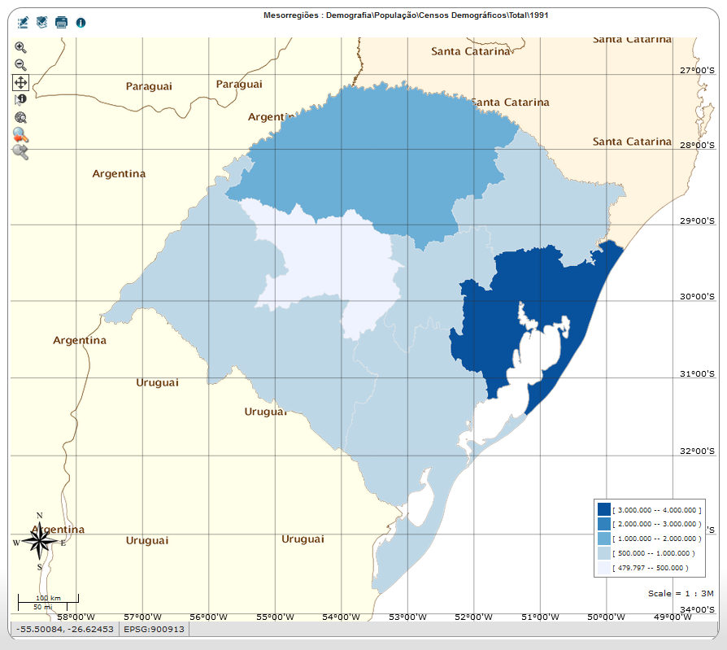
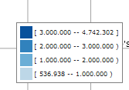
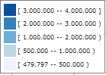
População total - Mesorregiões
1970
2010
1991
Dados: DEEDADOS (s.d.) http://feedados.fee.tche.br/feedados
Paleta de cores: https://colorbrewer2.org/?type=sequential&scheme=Blues&n=5

Slide 23
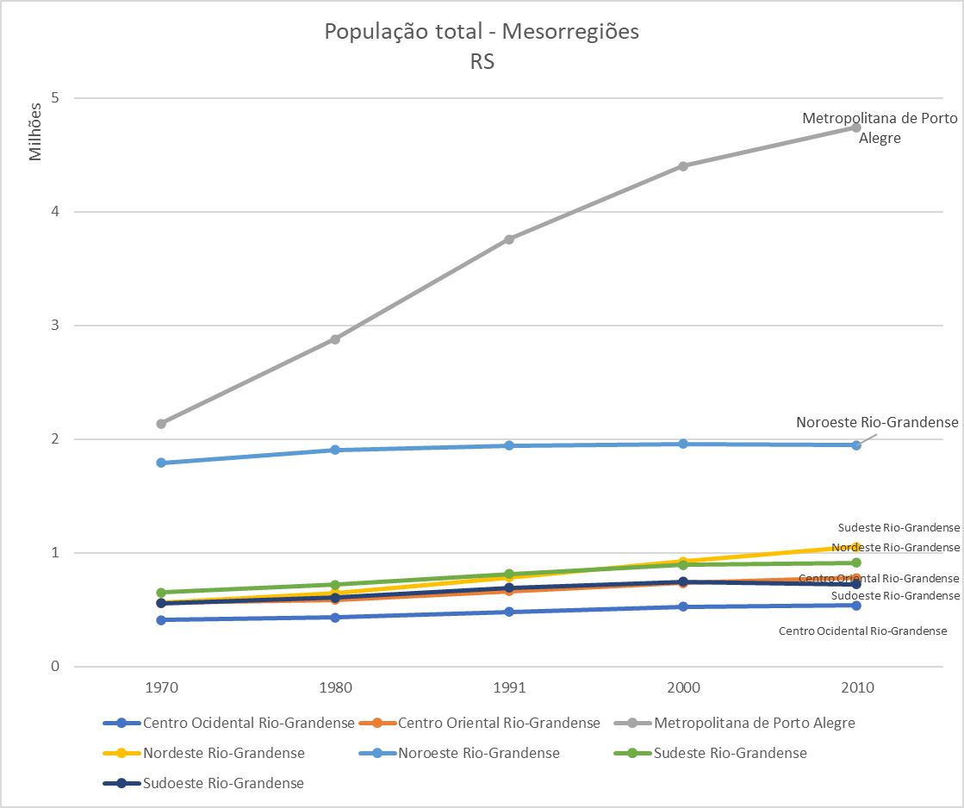
Dados: http://feedados.fee.tche.br/feedados
Paleta de cores: https://colorbrewer2.org/?type=sequential&scheme=Blues&n=4

Slide 24
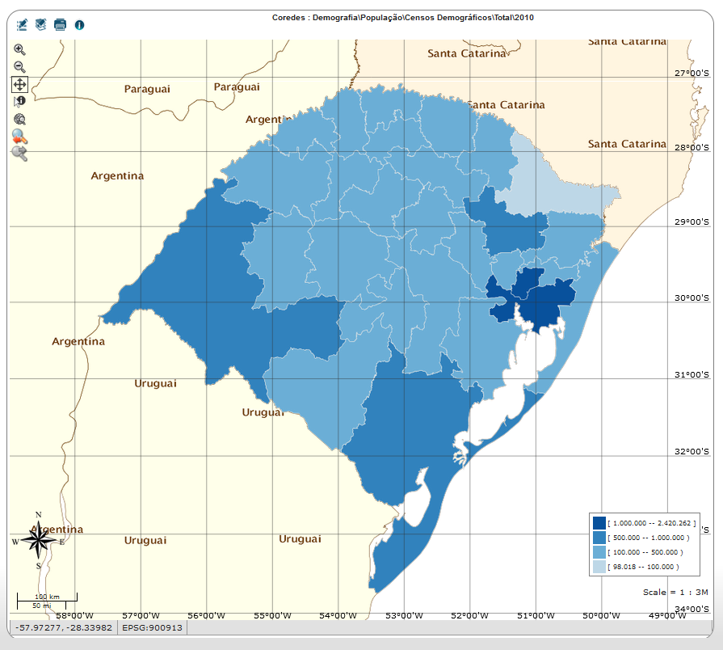
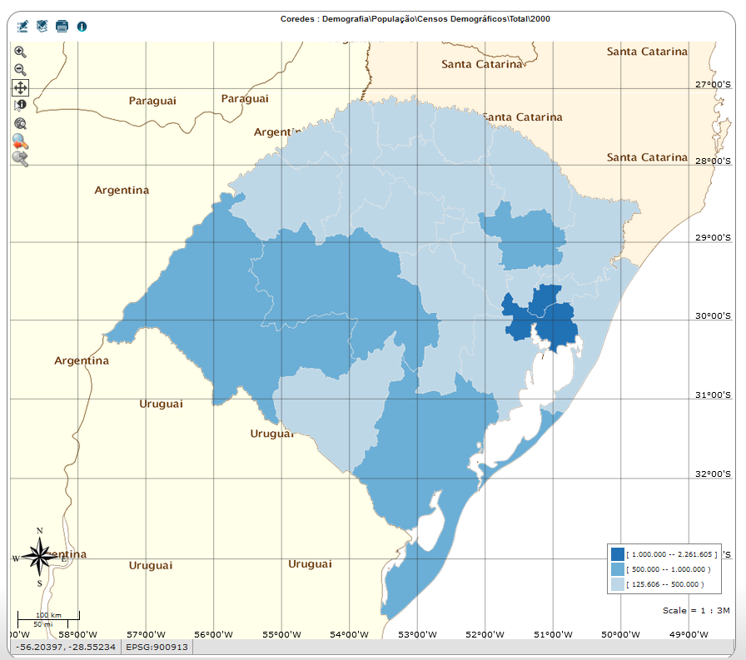
População total - Coredes
2000
2010
Dados: DEEDADOS (s.d.) http://feedados.fee.tche.br/feedados
Paleta de cores: https://colorbrewer2.org/?type=sequential&scheme=Blues&n=4

Slide 25
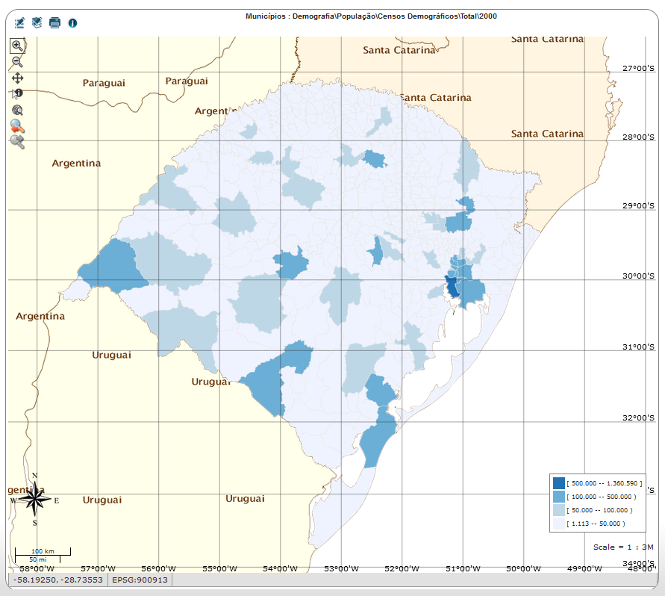
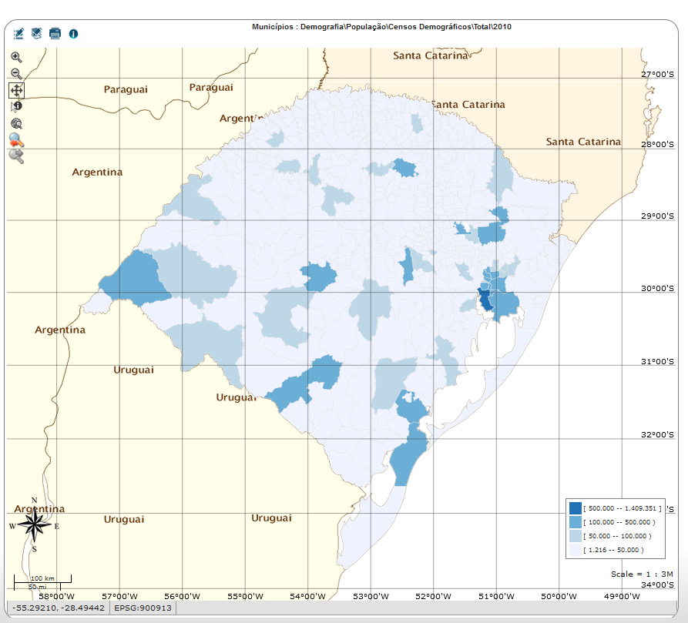
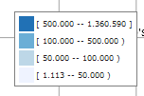
População total - municípios
2000
2010
Dados: DEEDADOS (s.d.) http://feedados.fee.tche.br/feedados
Paleta de cores: https://colorbrewer2.org/?type=sequential&scheme=Blues&n=4

Slide 26
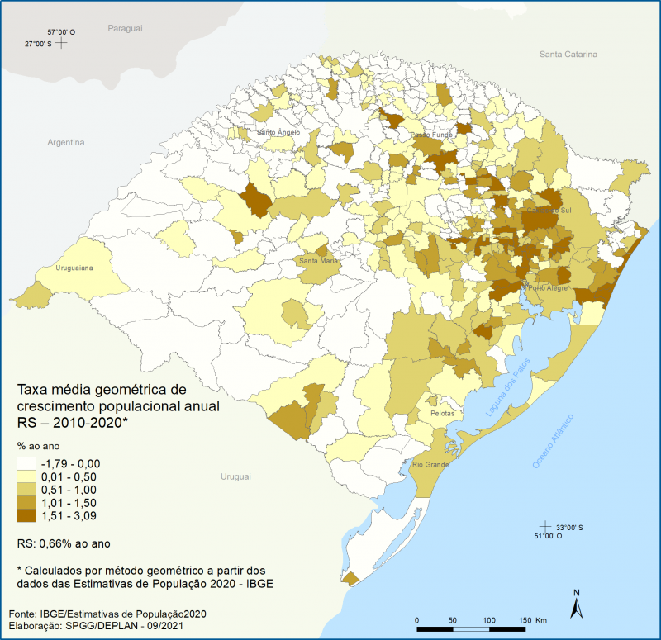
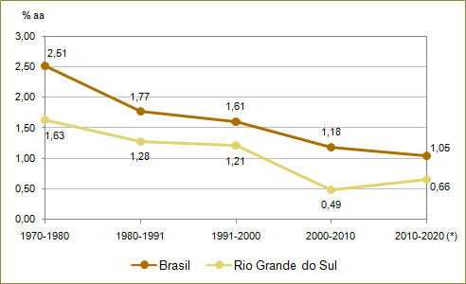
Crescimento (e decrescimento) demográfico
Taxa de crescimento Anual da População do Brasil e RS - 1970-2020
Fonte: IBGE/Censos Demográficos e Estimativa da População 2020
* Considera a população estimada de 2020 e a população recenseada de 2010
Fonte: Atlas Socioeconômico do Rio Grande do Sul (RS, 2020)
https://atlassocioeconomico.rs.gov.br/crescimento-populacional

Slide 27
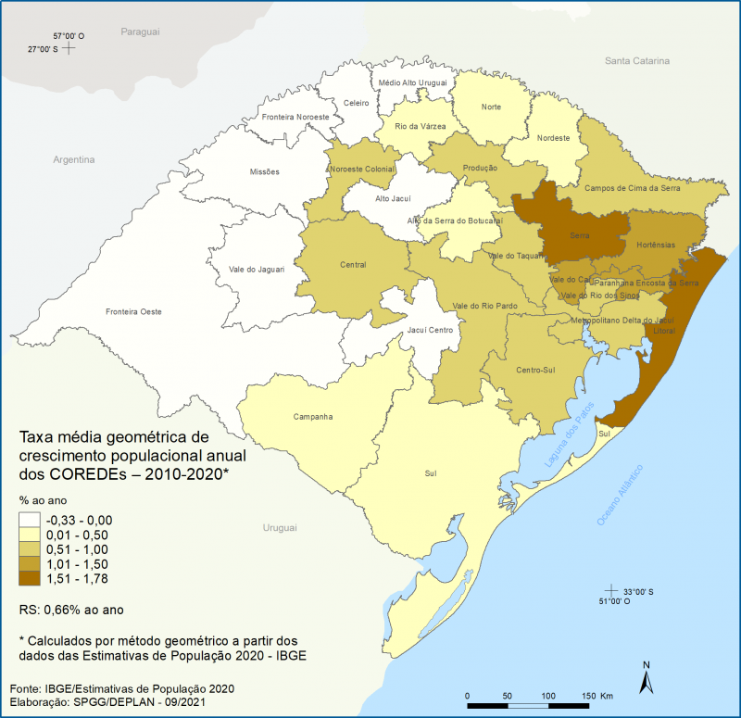
Fonte: Atlas Socioeconômico do Rio Grande do Sul (RS, 2020)
https://atlassocioeconomico.rs.gov.br/crescimento-populacional

Slide 28
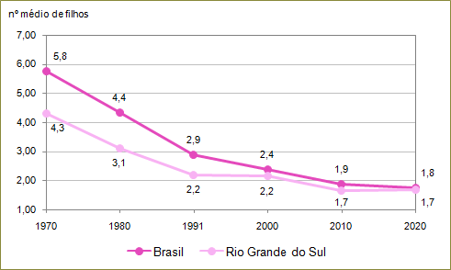
Taxa de Fecundidade do BR e RS – 1970-2020
Taxa de crescimento Anual da População do Brasil e RS - 1970-2020
Fonte: IBGE/Censos Demográficos e Estimativa da População 2020
* Considera a população estimada de 2020 e a população recenseada de 2010
Fonte: IBGE/ Indicadores implícitos na Projeção da População - 2010/2060
Fonte: Atlas Socioeconômico do Rio Grande do Sul (RS, 2020)
https://atlassocioeconomico.rs.gov.br/crescimento-populacional

Slide 29
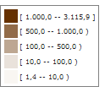
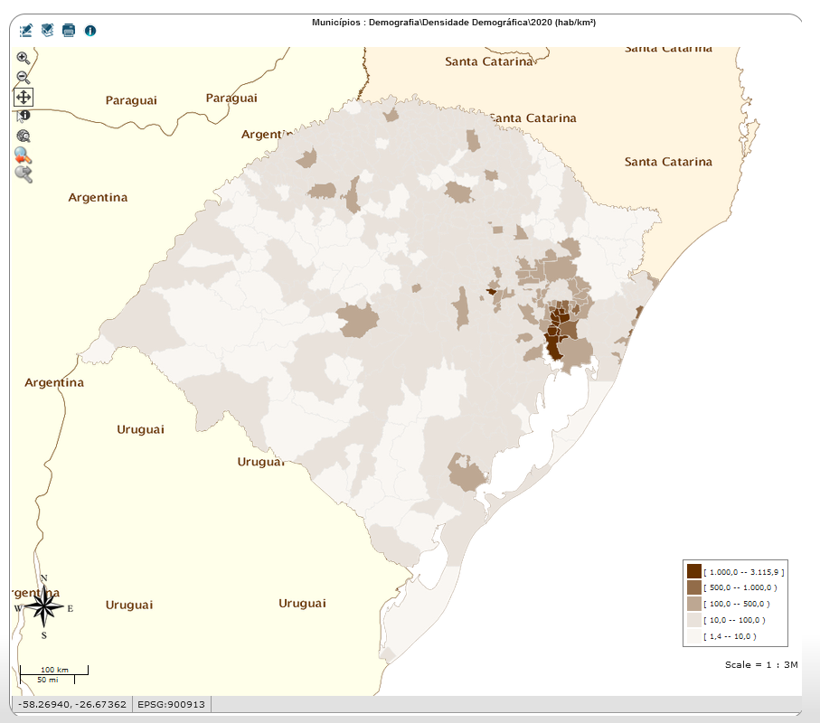
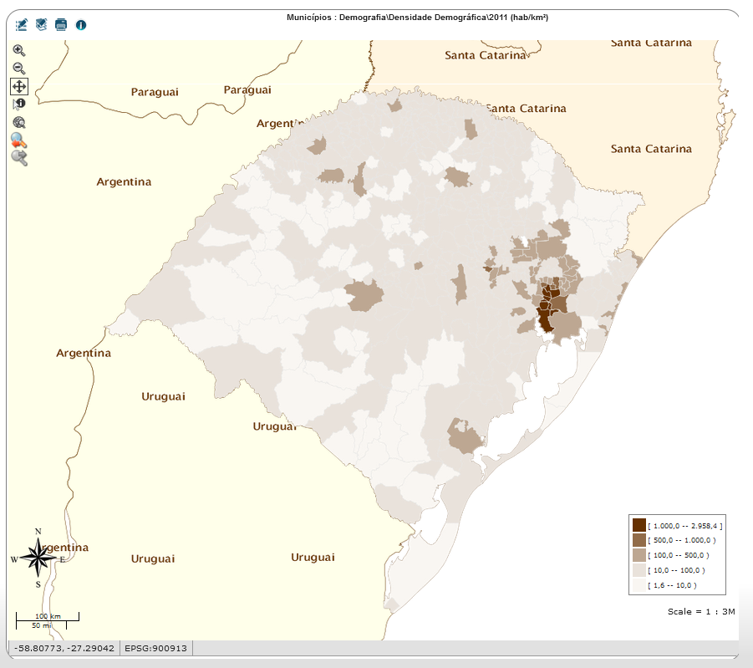
Densidade demográfica
2011
2020
Dados: DEEDADOS (s.d.) http://feedados.fee.tche.br/feedados

Slide 30
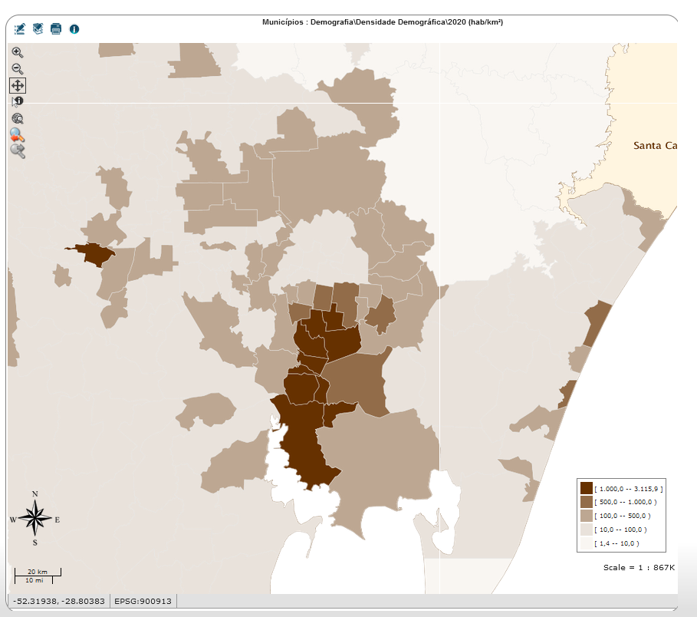
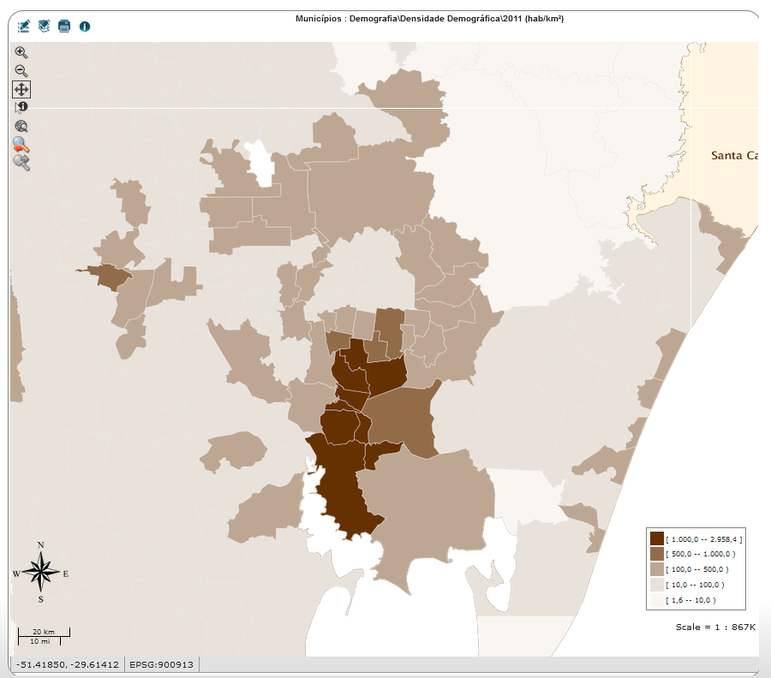
Densidade demográfica
2011
2020
Dados: DEEDADOS (s.d.) http://feedados.fee.tche.br/feedados

Slide 31
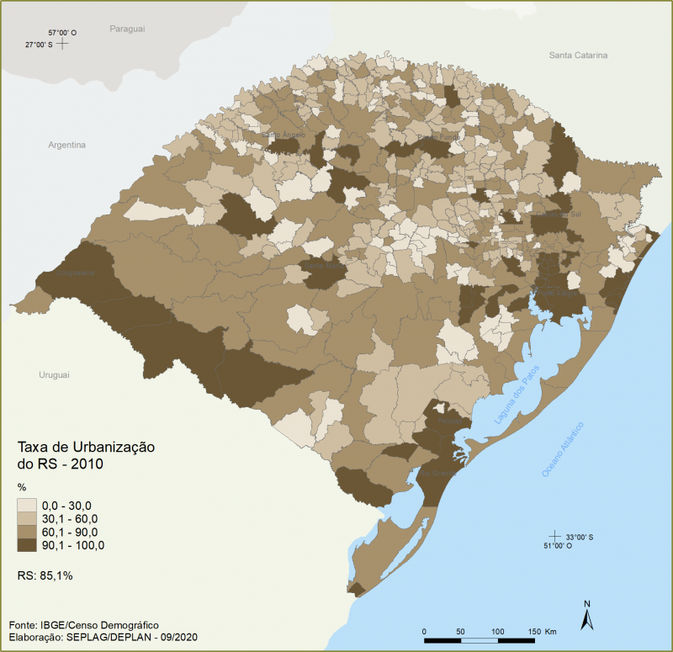
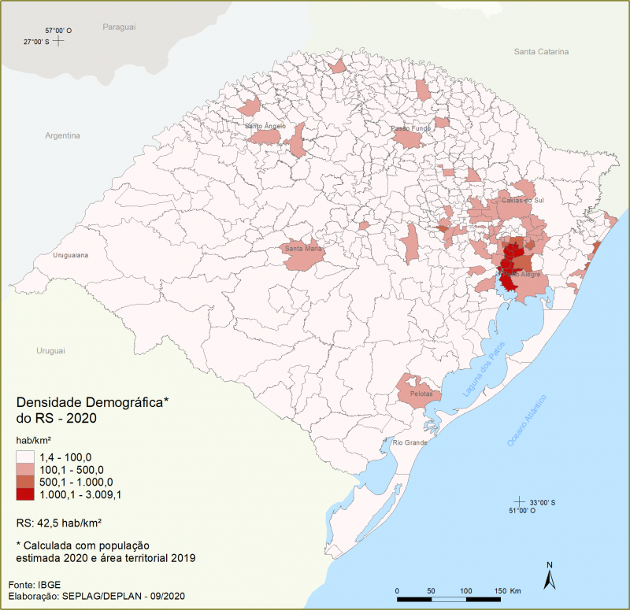
Grau de Urbanização X Densidade
Fonte: Atlas Socioeconômico do Rio Grande do Sul (RS, 2020)
https://atlassocioeconomico.rs.gov.br/grau-de-urbanizacao
https://atlassocioeconomico.rs.gov.br/distribuicao-e-densidade-demografica

Slide 32
Outros indicadores para pensar a desigualdade no RS

Slide 33
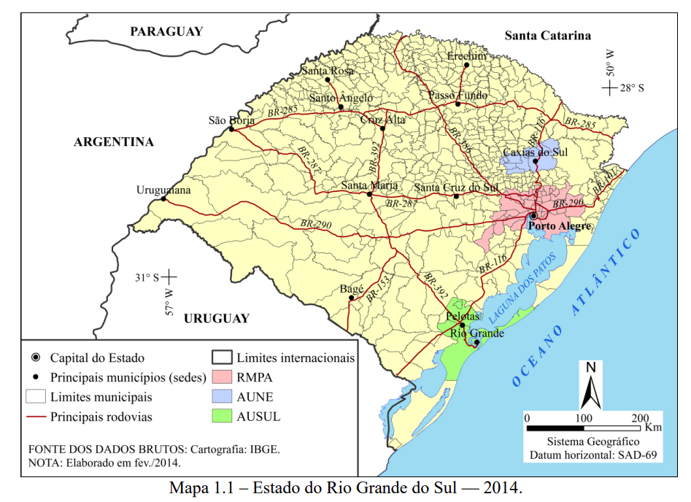
Modelização do potencial de inovação do RS
Fonte: Ivan Tartaruga (2014)

Slide 34
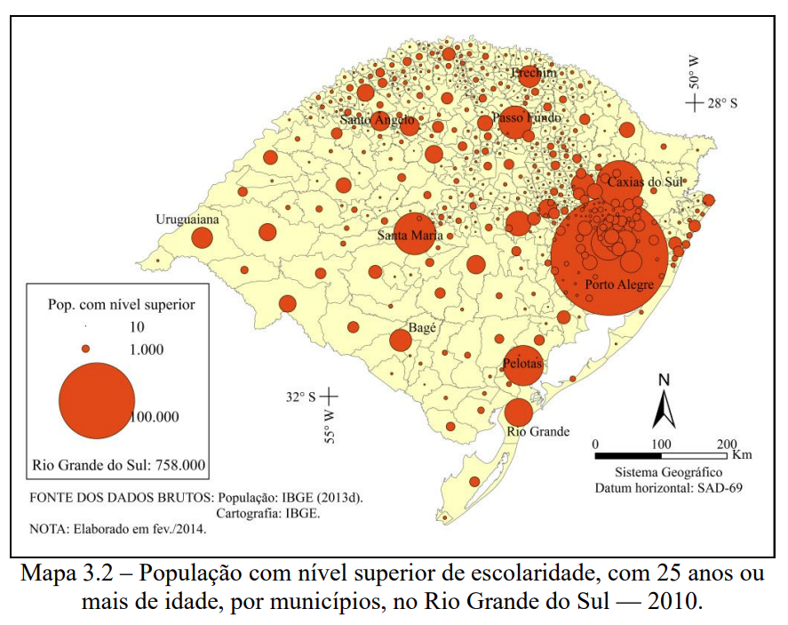
Modelização do potencial de inovação do RS
Fonte: Ivan Tartaruga (2014)

Slide 35
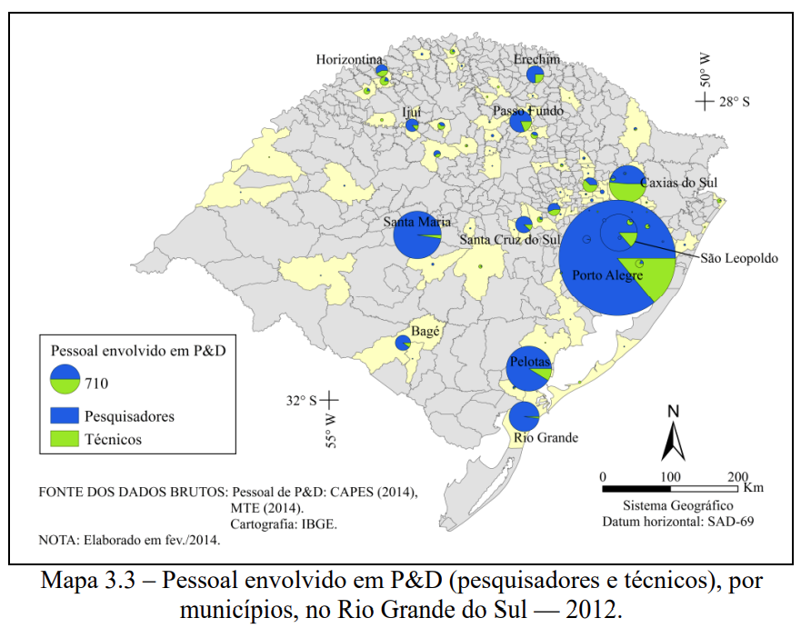
Modelização do potencial de inovação do RS
Fonte: Ivan Tartaruga (2014)

Slide 36
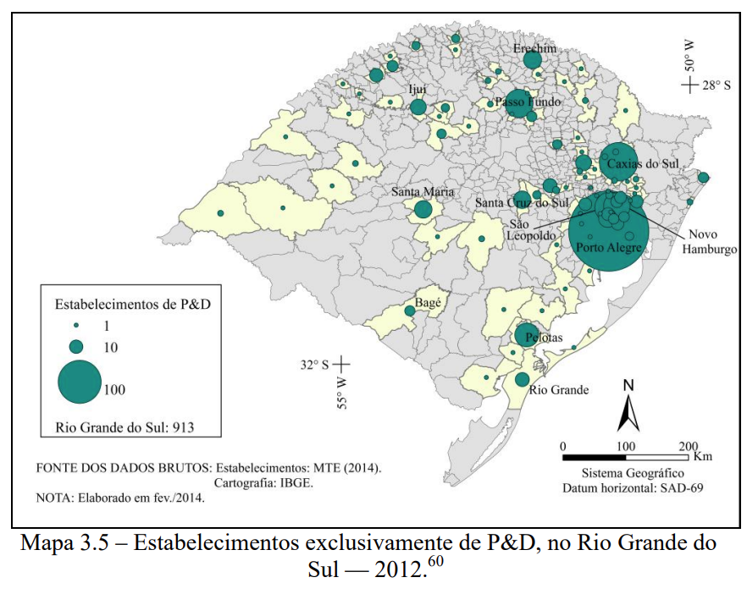
Modelização do potencial de inovação do RS
Fonte: Ivan Tartaruga (2014)

Slide 37
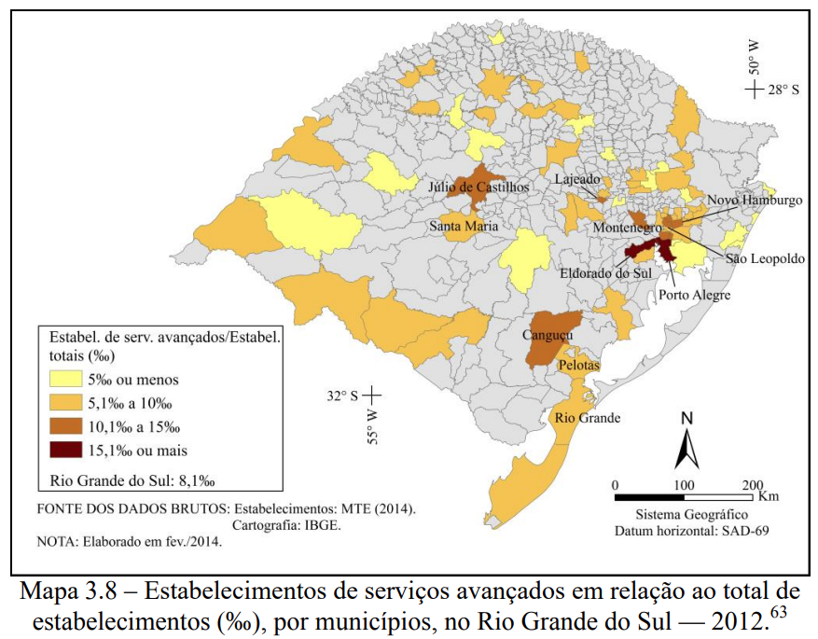
Modelização do potencial de inovação do RS
Fonte: Ivan Tartaruga (2014)

Slide 38
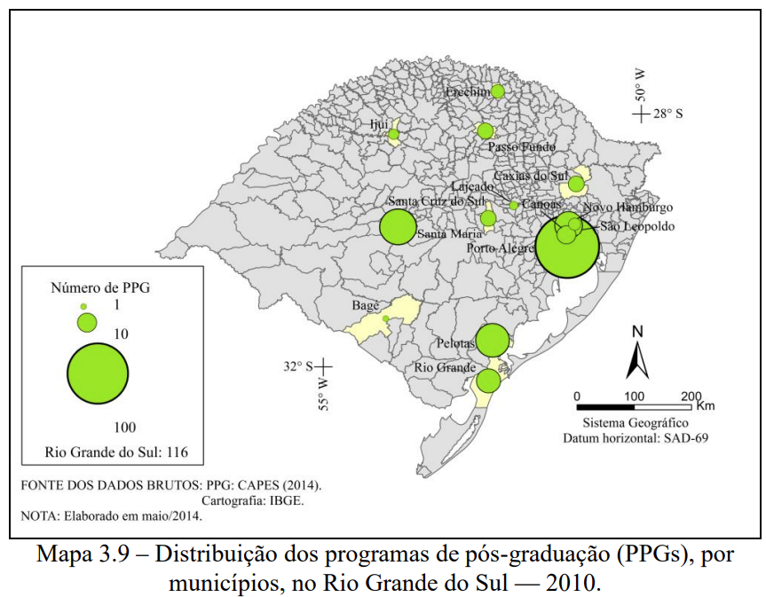
Modelização do potencial de inovação do RS
Fonte: Ivan Tartaruga (2014)
Nós da UFRGS Litoral não estávamos aqui!!!

Slide 39
Modelização gráfica e coremática da desigualdade espacial

Slide 40
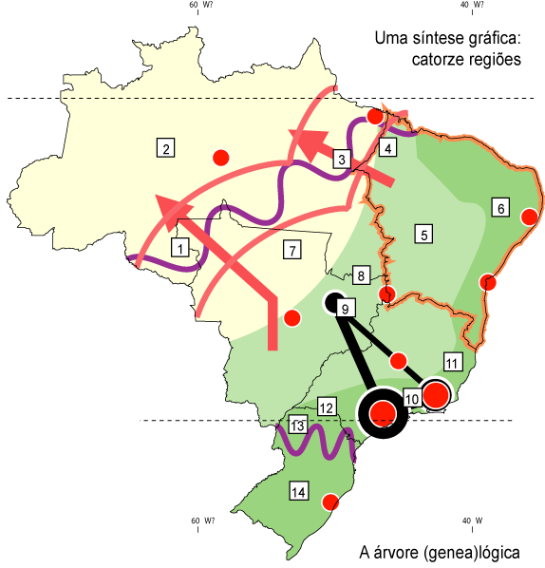
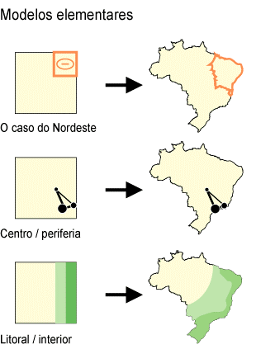
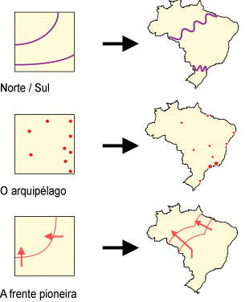
Modelização BRASIL
Fonte: Hervé Théry (2007) e THÉRY, H.; MELLO, N. Atlas do Brasil: Disparidades e dinâmicas do território. 2. ed. São Paulo: Edusp, 2009.

Slide 41
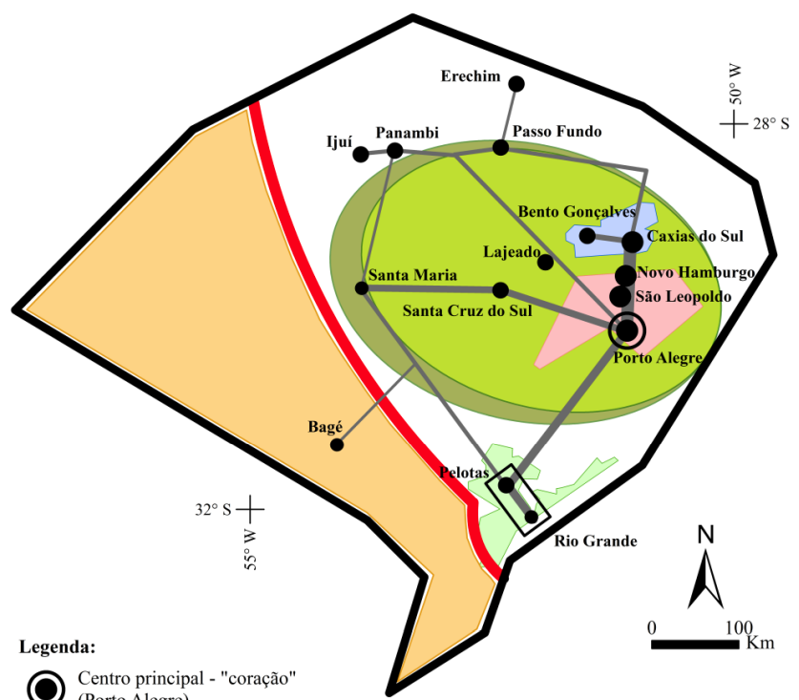
Modelização do potencial de inovação do RS
Fonte: Ivan Tartaruga (2014)

Slide 42
Modelização do potencial de inovação do RS
Fonte: Ivan Tartaruga (2014)
Aglomerações e conexões
População
Pós-graduação
Pesquisa e Desenvolvimento

Slide 43
Referências
ÁVILA, R. e MONASTERIO, L. (2006) “O MAUP e a Análise Espacial: um estudo de caso para o Rio Grande do Sul (1991-2000). In: Anais do Terceiro Encontro de Economia Gaúcha. Porto Alegre: FEE / PUC-RS. Disponível no site da FEE em: http://www.fee.tche.br/3eeg/Artigos/m23t01.pdf
DAGNINO, Ricardo. Expectativa de vida ao nascer nos municípios do Rio Grande do Sul, Brasil - 1991, 2000, 2010. Harvard Dataverse, 2022. https://doi.org/10.7910/DVN/XTDKHG
DEE - Departamento de Economia e Estatística. DEEDADOS. Porto Alegre: Departamento de Economia e Estatística (DEE) da Secretaria de Planejamento, Orçamento e Gestão, s/d. (Coordenação: Bruno Paim, Pedro Tonon Zuanazzi. Interfaces e desenvolvimento: EGEOS-Consultoria e Sistemas de Informação Ltda. Equipe Técnica: André Luiz Leite Chaves, Antônio Ricardo Belo, Josué Klafke Sperb). http://feedados.fee.tche.br/. Todos os dados foram consultados em julho de 2022.
OPENSHAW, S. and TAYLOR, P. J. (1979). A million or so correlation coefficients: three experiments on the modifiable areal unit problem. In: WRIGLEY, N. (org.) Statistical Applications in the Spatial Sciences. London: Pion Limited.
PAIVA, Carlos. Por que alguns municípios crescem tanto e outros tão pouco? In: PAIVA, C. (org.) A evolução das desigualdades territoriais no Rio Grande do Sul entre 1970 e 2000. Santa Cruz do Sul: Ed. UNISC, 2008. https://territoriopaiva.com.br/producao-teorica/livros/autor
PAIVA, C. Fundamentos da Análise e do Planejamento de Economias Regionais. Foz do Iguaçu: Editora Parque Itaipu, 2013. https://professor.ufrgs.br/dagnino/files/paiva_2013_fundamentos_da_analise_e_do_planejamento_1.pdf
PAIVA, Carlos. A dinâmica recente da economia gaúcha. Aprofundamento das desigualdades regionais e perda de expressão relativa na Economia brasileira. (Apresentação realizada durante a Mesa 2: Os desafios do desenvolvimento do RS e as desigualdades regionais: diagnóstico e políticas de enfrentamento no Seminário Desigualdades Regionais e Planejamento Federativo). Porto Alegre, 2022. https://youtu.be/xZLr0LtNV7M?t=9873
PERES DE ÁVILA, R.; MONASTERIO, L. (2009). O MAUP e a Análise Espacial: um estudo de caso para o Rio Grande do Sul (1991-2000). Análise Econômica, 26(49). https://doi.org/10.22456/2176-5456.1115
RS - Rio Grande do Sul. Atlas Socioeconômico: Estado do Rio Grande do Sul. Porto Alegre: Secretaria da Coordenação e Planejamento (SCP), 2002. 2. edição.
https://atlassocioeconomico.rs.gov.br/upload/arquivos/201611/22165117-atlas-socioeconomico-do-rs-2-eda.pdf e https://atlassocioeconomico.rs.gov.br/15-anos-do-atlas-socioeconomico-do-rs
RS. Atlas Socioeconômico do Rio Grande do Sul. Porto Alegre: Secretaria de Planejamento, Governança e Gestão, Departamento de Planejamento Governamental, 2020. 5 ed. ISBN 9786587878003. https://atlassocioeconomico.rs.gov.br/ficha-catalografica e https://atlassocioeconomico.rs.gov.br/15-anos-do-atlas-socioeconomico-do-rs
TARTARUGA, I. G. P. Inovação, território e cooperação: Um novo panorama da Geografia Econômica do Rio Grande do Sul. Tese (Doutorado em Geografia) – Instituto de Geociências, Universidade Federal do Rio Grande do Sul, Porto Alegre, 2014. 334 f. Disponível em: <http://www.lume.ufrgs.br/handle/10183/106435>. Acesso em: 20 out. 2021.
THÉRY, Hervé. Modelização gráfica para a análise regional: um método. GEOUSP – Espaço e Tempo, São Paulo, n. 15, p. 179-188, 2004. Disponível em: <https://doi.org/10.11606/issn.2179-0892.geousp.2004.123894>. Acesso em: 20 out. 2021.
THÉRY, Hervé. Chaves para a leitura do território paulista. Confins – Revista Franco Brasileira de Geografia, n. 1, p. 1-13, 2007. Disponível em: <https://journals.openedition.org/confins/25>. Acesso em 20 out. 2021.
THÉRY, Hervé; MELLO, Neli Aparecida de. Atlas do Brasil: Disparidades e dinâmicas do território. 2. ed. São Paulo: Edusp, 2009.
WOOD, C.; CARVALHO, J. A demografia da desigualdade no Brasil. Rio de Janeiro, IPEA, 1994. (1ª Edição em inglês: The Demography of Inequality in Brazil - 1988) https://doi.org/10.1017/CBO9780511759901

